Slide 1

T
CUAI 논문리뷰 스터디 (NLP)
2025.04.29
발표자 : 이나현

Slide 2
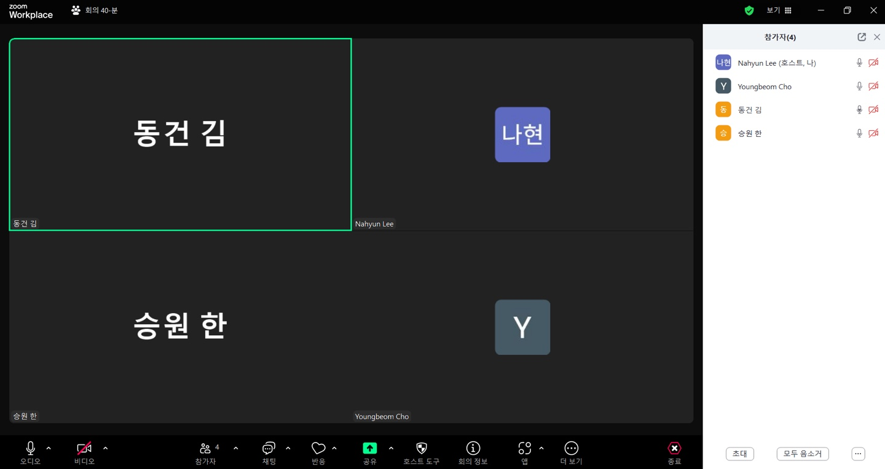
스터디원 소개 및 만남 인증
스터디원 1 : 한승원
스터디원 2 : 조영범
스터디원 3 : 이나현
스터디원 4 : 김동건

Slide 3
목차
NLP란?
LLM이란?
GPT-2
T5 (Text-to-Text Transformer)

Slide 4
NLP 란?
사람이 일상적으로 사용하는 자연어(한국어, 영어, 일본어 등)를 컴퓨터가 이해하고, 해석하고, 생성할 수 있도록 만드는 기술과 인공지능 연구 분야를 말합니다.
[NLP의 여러가지 Task]
의미 분석 (Sementic Analysis) : 단어나 문장의 의미를 살핀다.
개체명 인식 (Named Entity Recognition, NER): 단어나 문장의 실제 의미를 파악.
감상 분석 (Sentiment Analysis) : Text에 담긴 감정(긍정,부정,등)을 파악.
의도 파악 (Intent Recognition) : 사용자의 발화에 담긴 의도를 파악한다.

Slide 5
LLM (Large Language Model)
- 방대한 양의 Text Data로 학습되어 인간의 언어를 해석,이해,생성하는 대형 인공지능 언어모델
[LLM의 특징]
대규모 매개변수 : 수십억, 수조개의 내부 Parameters
방대한 데이터 셋 학습 : Internet 상의 모든 Text Data에 대한 Train
Pre-Training & Fine-Tuning : 사전 학습 / 미세 조정
Generalizability (범용성) : Pre-Train을 통한 일반적인 LM 능력으로 (Few/Zero Shot Learning 수행 가능)

Slide 6
GPT-2
2019년 2월 발표
GPT-2 이전 주요 모델들: GPT-1, BERT, ELMo, XLNet RoBERTa
Fine-Tuning 작업을 하지 않았음.
→ Zero-Shot Setting에도 다양한 Task에서 상당한 성능을 기록함.
“Prompting의 시초”
Prompting: 모델의 출력을 조종하기 위해 Input text를 사용하는 방법.
사용된 데이터셋: 인터넷 웹페이지 800만 개로 만든 WebText 데이터셋
단방향 decoder-only 구조 (생성 중심 모델)
“GPT-2 방대한 언어 학습 => Task를 Specify = > 모든 Task에서 적용”

Slide 7
T5 (Text-To-Text Transformer)
2020년 2월 최종 수정본 발표
T5 이전 주요 Transformer 기반 모델들: GPT-1,2, BERT, XLNet, RoBERTa
Transformer의 형태를 계승한 Google AI에서 개발한 LLM, C4라는 Corpus로 학습함.
“모든 Text Problem을 Text-to-Text Problem으로 전환해서 해결”
원본 Sequence 앞에 Task Prefix 추가
Unsupervised Objective
Transformer의 Encoder-Decoder 구조를 그대로 사용
사전학습 데이터: C4 (웹에서 긁어온 방대한 텍스트 데이터)
이 데이터는 불필요한 HTML, 코드, 포르노, 댓글, 복붙된 내용 등을 제거한 고품질 웹 텍스트

Slide 8
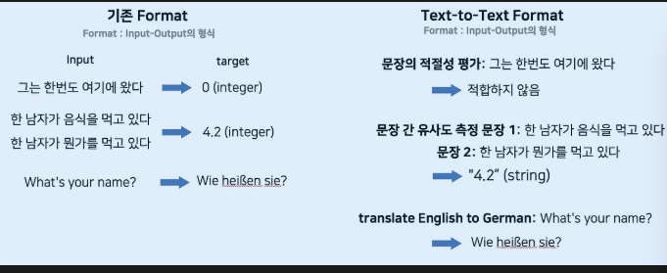
Task Prefix를 Input에 추가
Prefix : 접두사
- 모델이 수행 할 Task를 Sequence앞에 배치, 이를 Input으로 지정

Slide 9
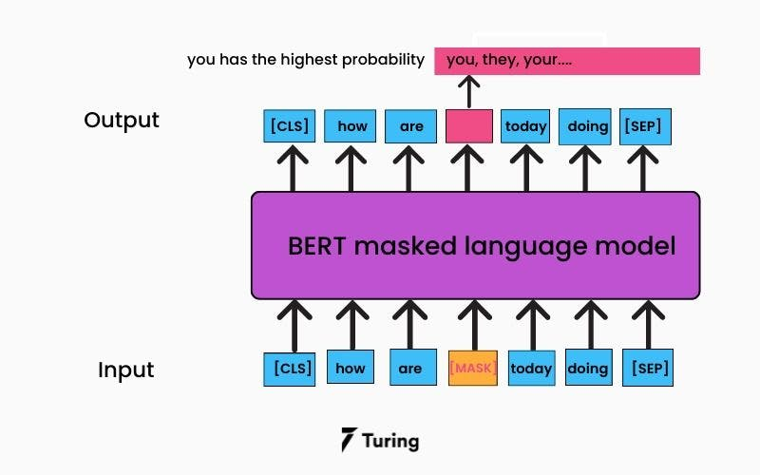
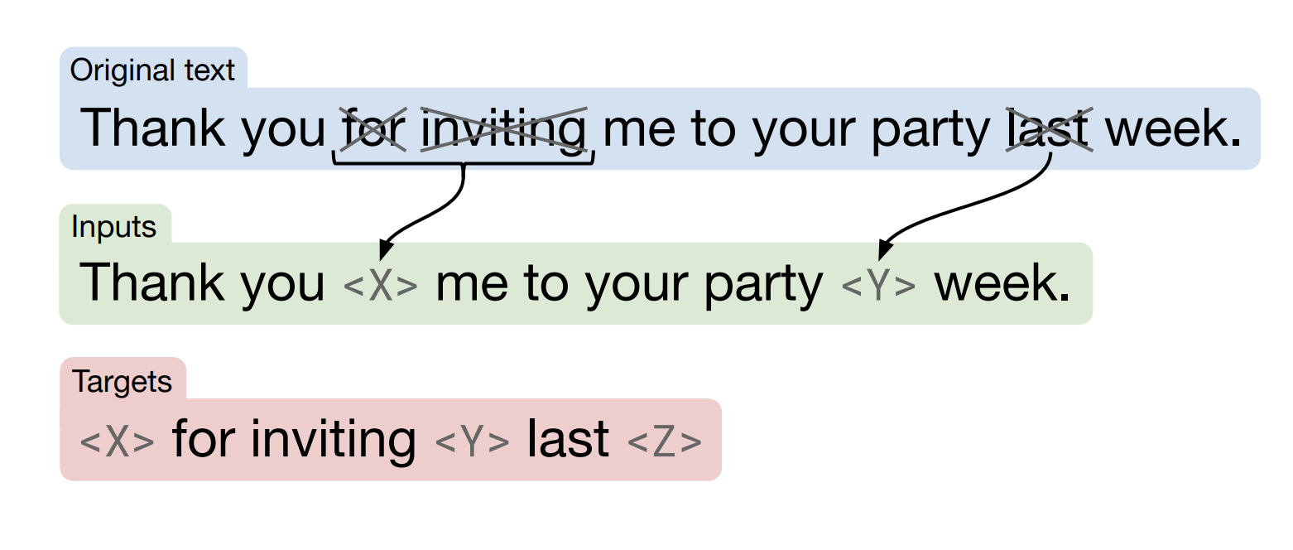
Unsupervised Objective
Text-to-Text Framework에 알맞은 Objective를 위해 ‘Denoising Masking Span’이라는 방식을 이용.
기존에도 Masking 하는 Objective를 사용한 모델 (e.g BERT)가 있지만, 이는 그때의 방식와 다름.
< BERT >
< T5 >

Slide 10
감사합니다.

